Slide 1
Mejorando la Experiencia Estudiantil
Por la Construcción de Conexiones

Slide 2
Mejorando la Experiencia Estudiantil
Alianza más Profunda con RedClara y NRENs
Soportando el Crecimiento de las Federaciones
¿Por qué estamos en TICAL?

Slide 3
SheerID es una plataforma global de verificación de elegibilidad estudiantil, que permite a las marcas ofrecer ofertas, promociones y descuentos a estudiantes y profesionales de la educación, garantizando que solo aquellos elegibles puedan redimirlos.

Slide 4
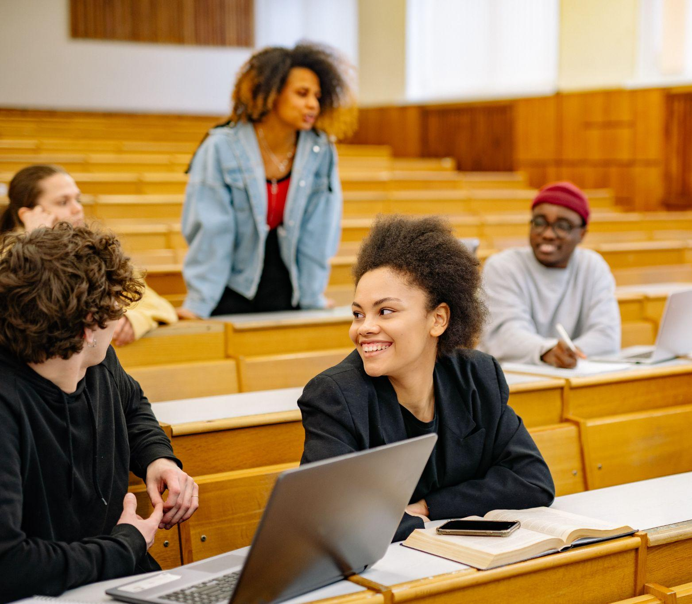
Fundada en 2011, con más de 200 empleados
Proveedor Global de Verificación de Identidad
Asociado con eduGain y NRENs a nivel mundial
29 millones de estudiantes verificados anualmente
Con la confianza de más de 300 marcas globales
Disponible en 45 idiomas y en más de 190 países
Cumplimiento con LGPD, CCPA/CPRA, GDPR
Consentimiento explícito del consumidor

Slide 5
Por qué SheerID
Verificación instantánea
Ofertas académicas
Servicio confiable
Software esencial para cursos especializados, gratuito o con descuento para estudiantes que cumplan los requisitos. Miles de dólares de ahorro para los estudiantes de su institución.
Cumple con SOC2, CCPA/CPRA, GDPR y LGPD. Se requiere consentimiento explícito del consumidor.
Verificación global, en tiempo real y segura de la afiliación estudiantil para servicios esenciales de software y comercio minorista.
Notes:
Boosted Membership: Embedding verification in your loyalty program requires customers to sign up to access their exclusive offer, turning “Guests” on your site into loyalty members. This boosts membership all while integrating the data into your loyalty program to build a more comprehensive customer profile.
Now that you have collected this data, you can leverage it to build enthusiasm within your loyalty program and your brand. Having deeper insights in your customer profiles allows you to create highly personalized experiences, messages, and offers for consumers – keeping them coming back. We know 60% of consumers will shop more frequently with a brand that has exclusive offers.
Lastly, you can re-engage customers throughout the year across all marketing channels and increase CLV. Repeat customers convert 9x higher than first-time shoppers – increasing your customer lifetime value.

Slide 6
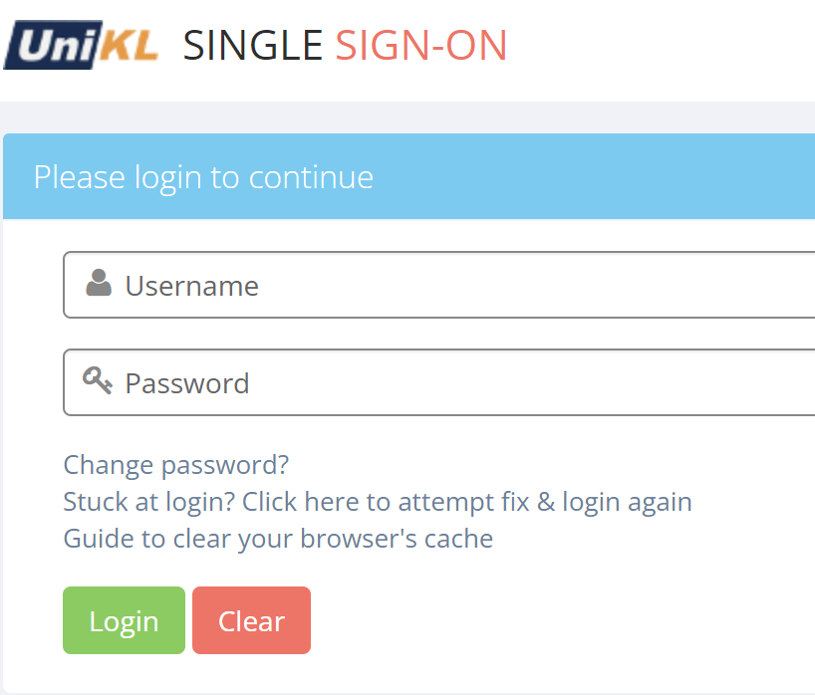
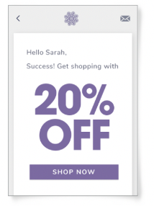
SheerID Proceso de verificación
1
2
3
4
OFERTA
Tu estudiante encuentra una oferta exclusiva que le interesa obtener.
VERIFICACIÓN
El estudiante completa y envía un formulario de verificación para demostrar su estado de inscripción actual.
CONFIRMACÍON
El estudiante es dirigido a la página SSO de tu universidad para confirmar su acceso.
ÉXITO
Tras el éxito, el atributo eduPersonScopedAffiliation se comparte con SheerID para calificar al estudiante para precios especiales.

Slide 7
Autodesk: Para estudiantes en las áreas de Arquitectura, Ingeniería, Construcción, Diseño de Productos, Manufactura y Medios y Entretenimiento.
Estudiantes y educadores pueden obtener acceso educativo gratuito por un año a productos y servicios de Autodesk. Herramientas profesionales de CAD/CAM, herramientas BMI integradas como AutoCAD, software de modelado, y software 3Ds Max y Maya. Todo el software esencial para estudiantes que ingresan a estas áreas especializadas. Se requiere verificación del estado de credenciales de estudiante o educador antes de acceder a estas herramientas gratuitas.
Costo regular de la licencia: Entre $1,000 y $5,000 USD por producto, por año.
Costo para estudiantes después de la verificación: $0.
Notes:
Zappos- supported local schools
Uniqlo- promotes sustainability program
McKinsey reports that nine out of ten Gen Zers believe companies have a responsibility to address environmental and social issues. And according to MNI Targeted Media, more than half of Gen Zers say that knowing a brand is socially conscious influences their purchasing decisions.

Slide 8
Tableau: Software de Visualización de Datos. Para científicos de datos, analistas, profesionales de IT y cualquier persona que analice datos crudos y gestione entornos de datos.
Tableau ofrece licencias gratuitas por un año a estudiantes de instituciones académicas acreditadas a través del programa Tableau for Students. Los estudiantes a tiempo completo de instituciones académicas acreditadas y que ofrezcan créditos en todo el mundo son elegibles después de la verificación a través de SheerID.
Costo regular de la licencia: $900 USD
Costo para estudiantes después de la verificación: $0.
Notes:
Zappos- supported local schools
Uniqlo- promotes sustainability program
McKinsey reports that nine out of ten Gen Zers believe companies have a responsibility to address environmental and social issues. And according to MNI Targeted Media, more than half of Gen Zers say that knowing a brand is socially conscious influences their purchasing decisions.

Slide 9
Todo se trata de los estudiantes
Nuestro plan es colaborar con los equipos de RedClara y RNERs para desarrollar un modelo de crecimiento para la cooperación en federación de identidades, financiado por SheerID. Estén atentos para obtener más información...
¿Cuál es el siguiente paso?

Slide 10
Gracias
Neil Gabriel
Vice President, Business Development
neil.gabriel@sheerid.com
Mauro Pestana
LatAm Business Development
+5511 981 079 686

